Slide 1
ФИЗИКА · 10-ZHMB-3-СЫНЫП · 17-САБАҚ
Тепе-теңдік түрлері
Бөлім: Статика
Құндылық: Тәуелсіздік және отаншылдық

Slide 2
Сабақтың мақсаты Сабақтың басы · 6 мин
Сабақ соңында біз:
1
абсолют қатты дененің және денелер жүйесінің массалар центрін анықтайды
2
тепе-теңдік шарттарын (ΣF = 0, ΣM = 0) тұжырымдайды
3
тепе-теңдік түрлерін себеп-салдар тұрғысынан түсіндіреді
4
статика есептерін шешіп, конструкциялардың орнықтылығын бағалайды
Оқу мақсаты: 10.2.3.2 -әртүрлі тепе-теңдікті түсіндіру кезінде себеп-салдар байланысын орнату;
Тепе-теңдік түрлері
2

Slide 3
Білімді өзектендіру Сабақтың басы · 6 мин
«Блиц-сұрақ»
Өткен тақырып: Массалар центрі
1 минут ішінде «Массалар центрі» тақырыбы бойынша 6–8 қысқа сұрақ қойылады.
«Отан – оттан да ыстық» (халық мақалы).»
—
Тепе-теңдік түрлері
3

Slide 4
Проблемалық жағдаят Сабақтың басы · 5 мин
Пиза мұнарасы еңкейіп тұрса да неге құламайды?
?
Болжамдарыңды айтыңдар! Бүгінгі сабақтың тақырыбы қандай болуы мүмкін?
Тепе-теңдік түрлері
4

Slide 5
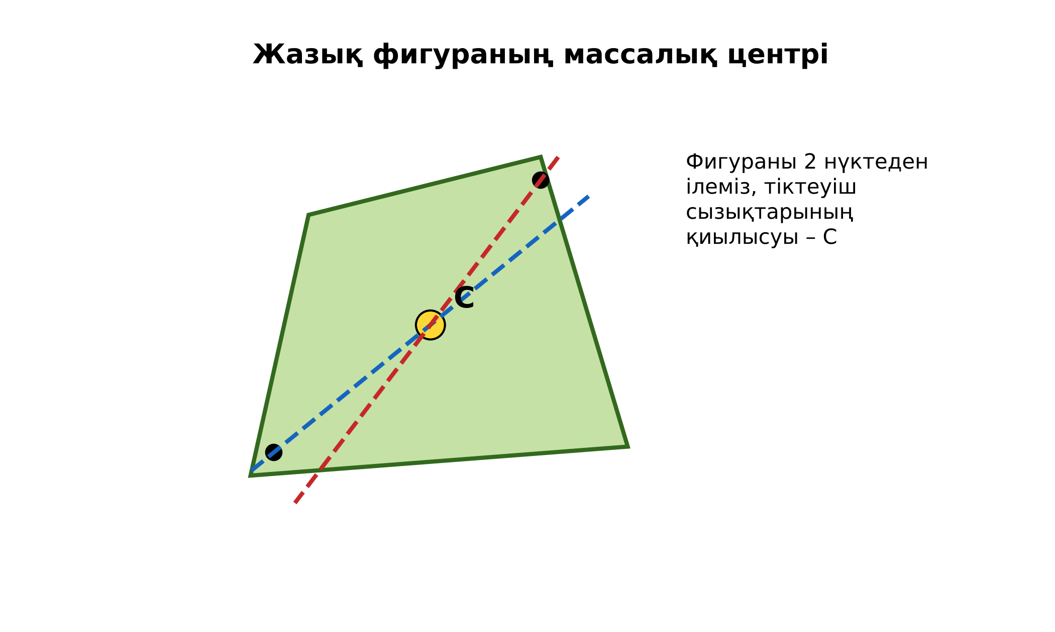
Жаңа білім Сабақтың ортасы · 12 мин
Тепе-теңдік түрлері
Массалар центрі: x_{c} = Σmᵢxᵢ/Σmᵢ.
Тепе-теңдік шарттары: 1) ΣF⃗ = 0; 2) кез келген оське қатысты ΣM = 0.
Тепе-теңдік түрлері: орнықты (E_{p} min), орнықсыз (E_{p} max), бейтарап.
Тірегі бар дене: ауырлық сызығы тірек ауданынан шықпаса – орнықты.
Тепе-теңдік түрлері
5

Slide 6
Негізгі формулалар мен ұғымдар Сабақтың ортасы · 12 мин
Есте сақта
Массалар центрі: x_{c} = Σmᵢxᵢ/Σmᵢ.
1
Тепе-теңдік шарттары: 1) ΣF⃗ = 0; 2) кез келген оське қатысты ΣM = 0.
2
Тепе-теңдік түрлері
6

Slide 7

Виртуалды зертхана Сабақтың ортасы · 12 мин
PhET симуляциясы
1
Симуляцияны QR-код арқылы ашыңдар
2
Параметрлерді өзгертіп, нәтижені бақылаңдар
3
Қандай шама қалай өзгереді? Қорытындыны дәптерге жазыңдар
phet.colorado.edu/en/simulations/balancing-act
Тепе-теңдік түрлері
7

Slide 8
Бекіту: «Қателер аңшысы» Сабақтың ортасы · 7 мин
Қателер аңшысы
Тақтада шешімі қате берілген есеп тұр, жұптар қатені тауып, дұрыс шешімін жазады.
ТАПСЫРМА
Үлгі: 2 кг (x = 0) және 3 кг (x = 1 м) жүктер: x_{c} = 3/5 = 0,6 м.
Тепе-теңдік түрлері
8

Slide 9
Сергіту сәті Сабақтың ортасы · 2 мин
Сергіп алайық
«Тепе-теңдік». Оқушылар бір аяқпен тұрып, қолдарын иіндік сияқты жайып, тепе-теңдікті сақтайды.
Тепе-теңдік түрлері
9

Slide 10
Деңгейлік тапсырмалар Сабақтың ортасы · 11 мин
Деңгейіңді таңда
A
B
C
A деңгейі
B деңгейі
C деңгейі
білу, түсіну
қолдану
талдау, жинақтау
А деңгейін орындасаң — В деңгейіне өт!
Тепе-теңдік түрлері
10

Slide 11
А деңгейі: білу, түсіну Сабақтың ортасы · 11 мин
A
m₁ = 1 кг (x = 0), m₂ = 2 кг (x = 3 м) жүйесінің массалар центрі?
Жауабы
x_{c} = 2 м.
Тепе-теңдік түрлері
11

Slide 12
В деңгейі: қолдану Сабақтың ортасы · 11 мин
B
Ұзындығы 4 м, массасы 20 кг тақтай екі тірекке (ұштарында) қойылған, сол ұшынан 1 м жерде 60 кг адам тұр. Тіректердің реакция күштері?
Жауабы
N₁ + N₂ = 800 Н; моменттер: N₂·4 = 200·2 + 600·1 → N₂ = 250 Н, N₁ = 550 Н.
Тепе-теңдік түрлері
12

Slide 13
С деңгейі: талдау, жинақтау Сабақтың ортасы · 11 мин
C
Қабырғаға сүйеулі баспалдақ қандай ең кіші бұрышта сырғымайды (еденмен μ = 0,4, қабырға тегіс)? Шартты қорытып шығар.
Жауабы
tg α_{min} = 1/(2μ) = 1,25 → α ≈ 51° (еденмен).
Тепе-теңдік түрлері
13

Slide 14

Бекіту: Kahoot викторинасы Сабақтың соңы · 7 мин
Тез жауап бер
1
Тепе-теңдіктің 2-шарты?
ΣM = 0
2
Орнықты тепе-теңдікте E_{p}?
минимум
3
x_{c} = Σmx/Σm – не?
массалар центрі
Kahoot
Тепе-теңдік түрлері
14

Slide 15
Рефлексия Сабақтың соңы · 7 мин
«Смайликтер»
үш түрлі смайлик арқылы сабақты түсіну деңгейін белгілейді.
9–10 балл
Өте жақсы
7–8 балл
Жақсы
5–6 балл
Қанағаттанарлық
0–4 балл
Қолдау қажет
Тепе-теңдік түрлері
15

Slide 16
Үй тапсырмасы Сабақтың соңы
Үйде орында
A
B
C
§12; 3 есеп.
Кітаптар бағанасын үстел шетінен шығарып, шекті жағдайды зерттеу.
Сәулет ғимараттарының орнықтылығы туралы хабарлама.
Тепе-теңдік түрлері
16

Slide 17
Сабаққа белсенді қатысқандарыңа рахмет!
«Отан – оттан да ыстық» (халық мақалы).»
—

